Slide 1
Explorer
Comment les musiciens jouent-ils avec la polyphonie
Jouons avec la polyphonie
séance 1

Slide 2
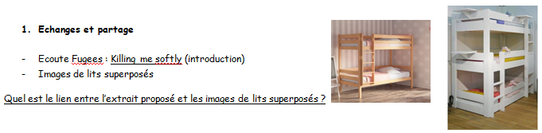
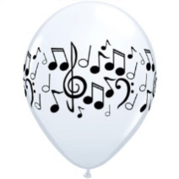
Des mélodies/ des supports différents se superposent.

Slide 3


Slide 4
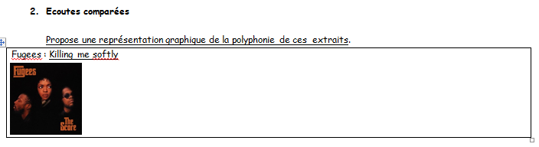

Slide 5
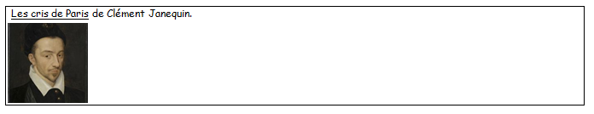

Slide 6
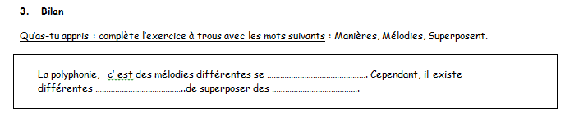
Superposant.
manières
mélodies

